Slide 1

概率论与数理统计
Probability and Statistics
— 概率论与数理统计教学组—
哈尔滨工程大学

Slide 2
第6章 数理统计的基本概念
6.1 总体与样本
Notes:
2

Slide 3



学习
要点
总体和个体
样 本
样本的联合分布

Slide 4
数理统计：起源于人口统计、社会调查等各种描述性统计活动，
是以概率论为基础，研究社会和自然界中大量随机现象数量变化基本规律的一种方法.
概率论是数理统计的理论基础，而数理统计是概率论的重要应用。
数理统计主要内容：参数估计、假设检验、相关分析、试验设计、非参数统计、过程统计等。

Slide 5
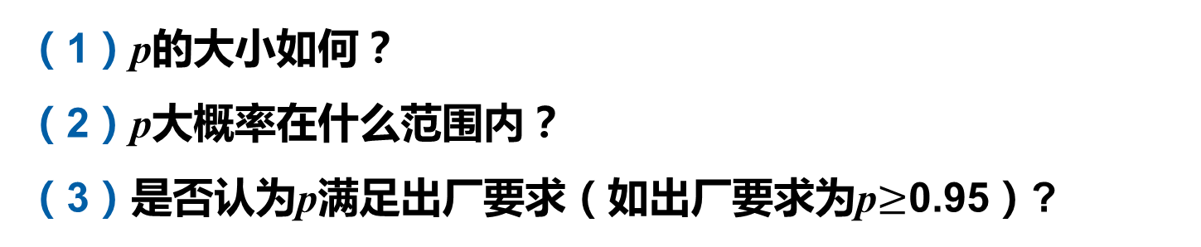
在概率论中，一般假定概率分布是已知的，
但实际问题中，情况并非如此！
例如：某工厂生产了一批产品，每件产品不合格就是不合格品，该批产品总有一个合格率p，由此，若从这批产品中随机抽取一件，用X表示它的合格数，则X服从参数为p的（0-1）分布，但p是未知的。显然，p的大小决定了该批产品的质量，因此人们会提出：
（1）p的大小如何？
（2）p大概率在什么范围内？
（3）是否认为p满足出厂要求（如出厂要求为p$≥$0.95）?

Slide 6

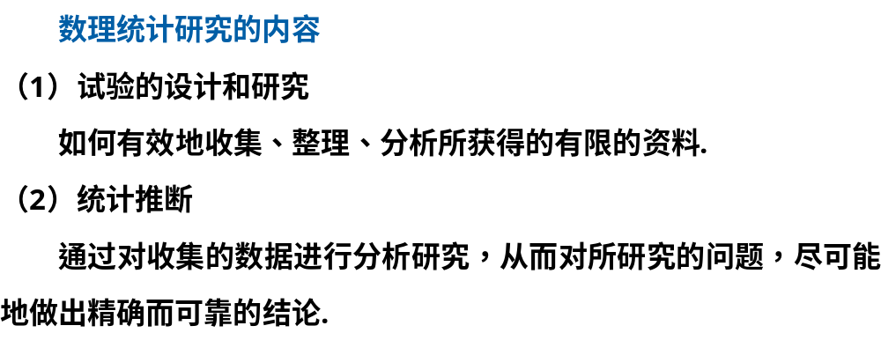


Slide 7
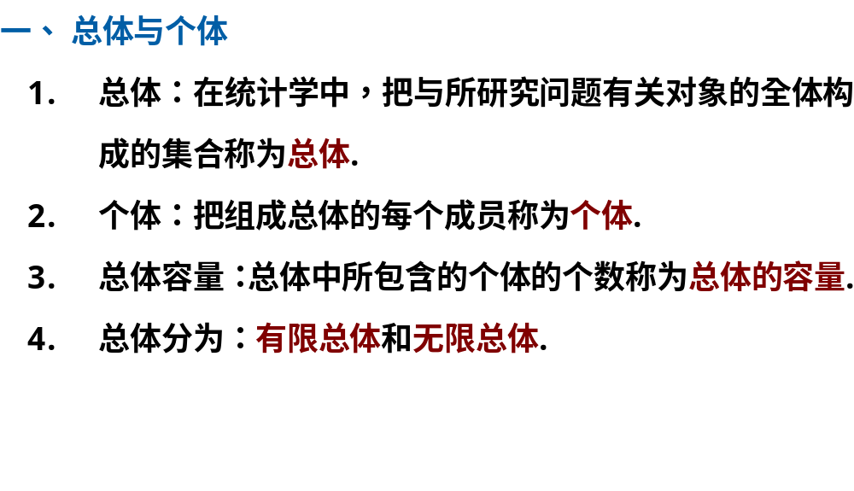


Slide 8
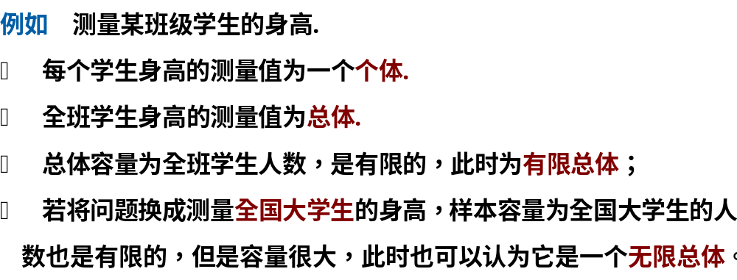

Slide 9




Slide 10

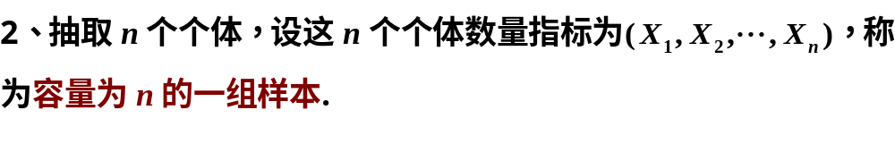


Slide 11
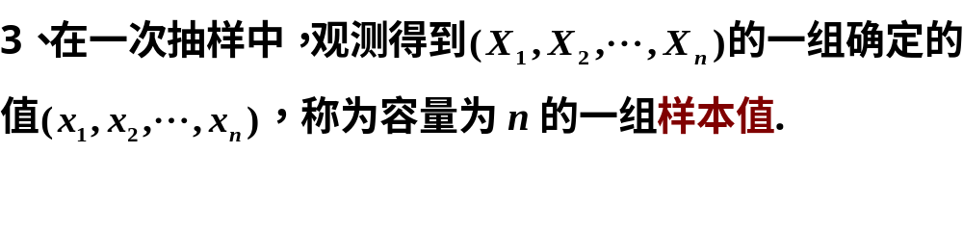


Slide 12
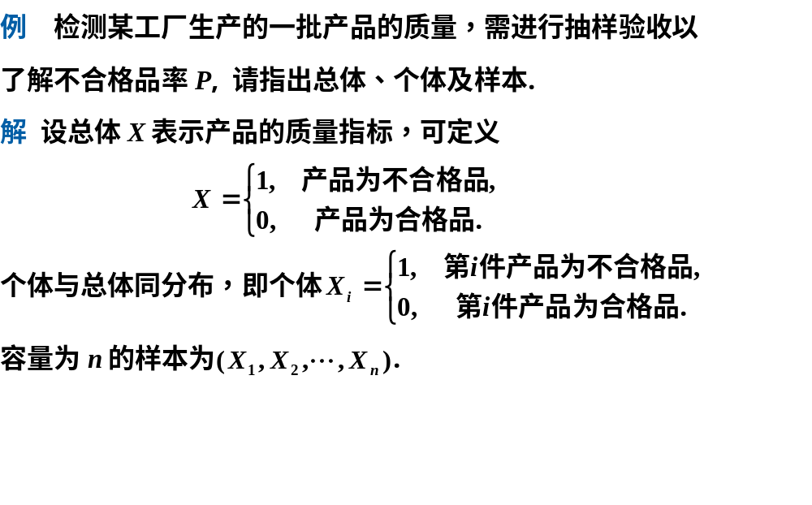

Slide 13
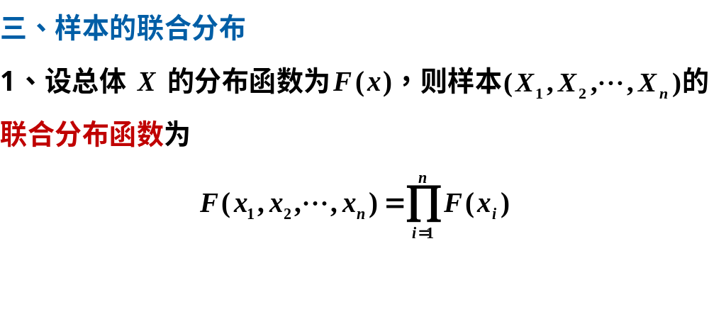
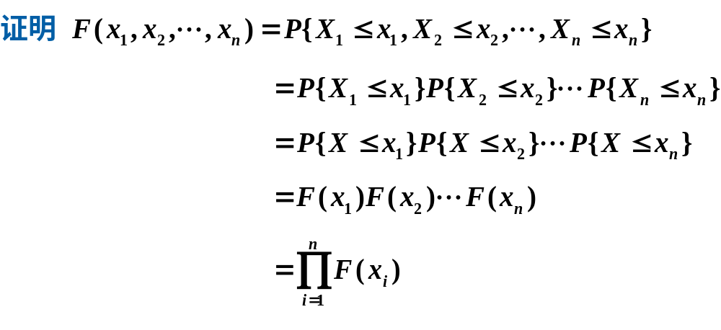

Slide 14
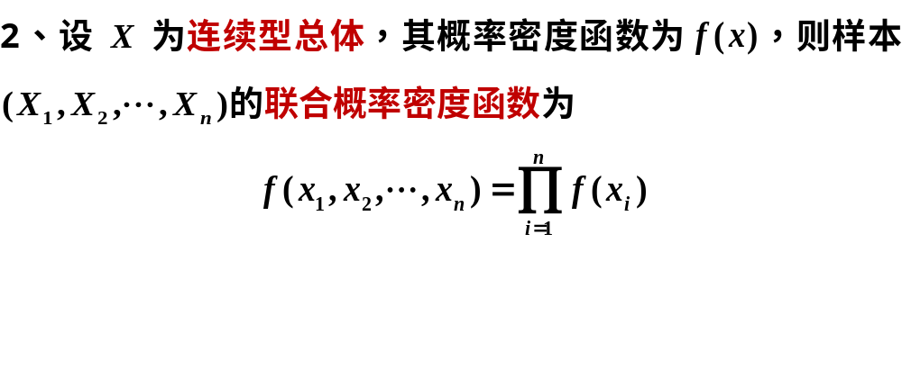
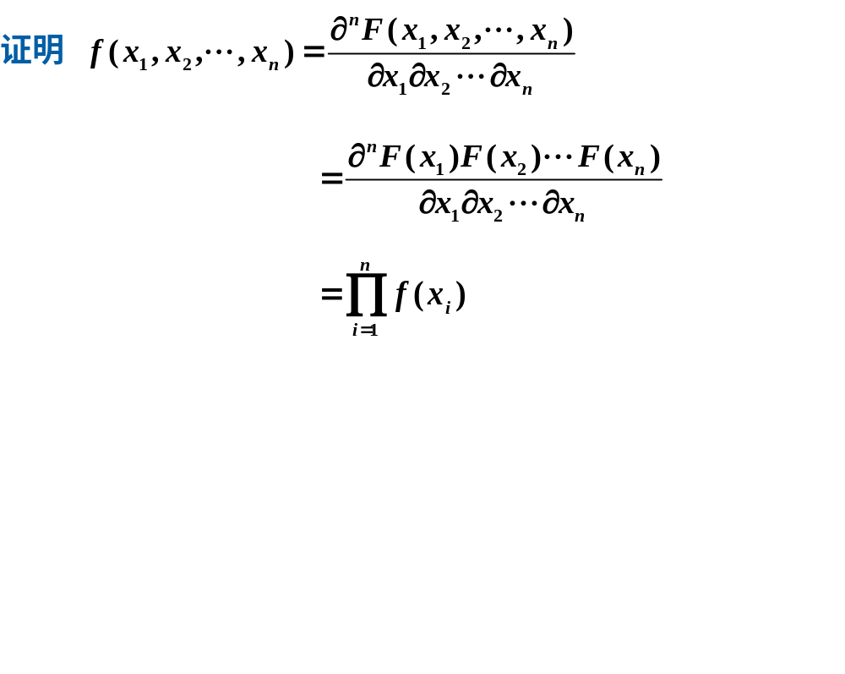

Slide 15
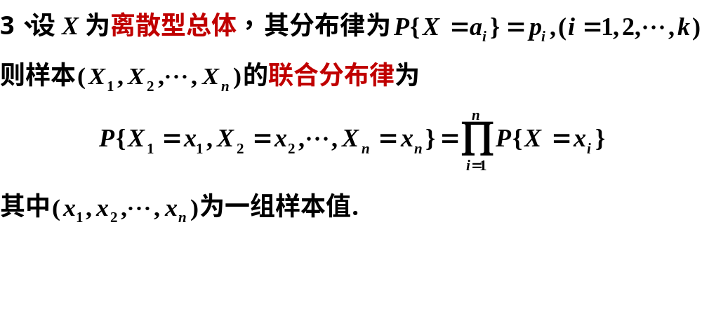
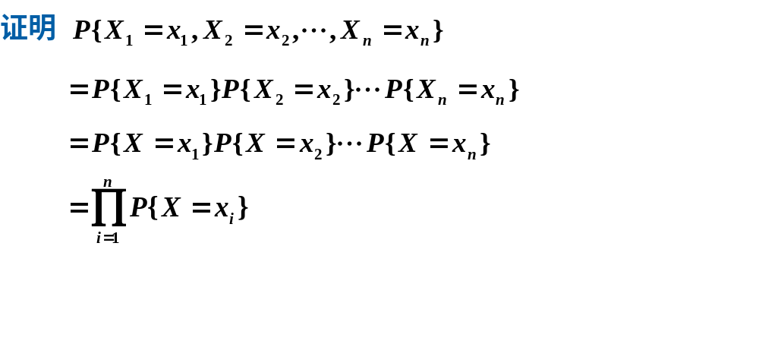

Slide 16
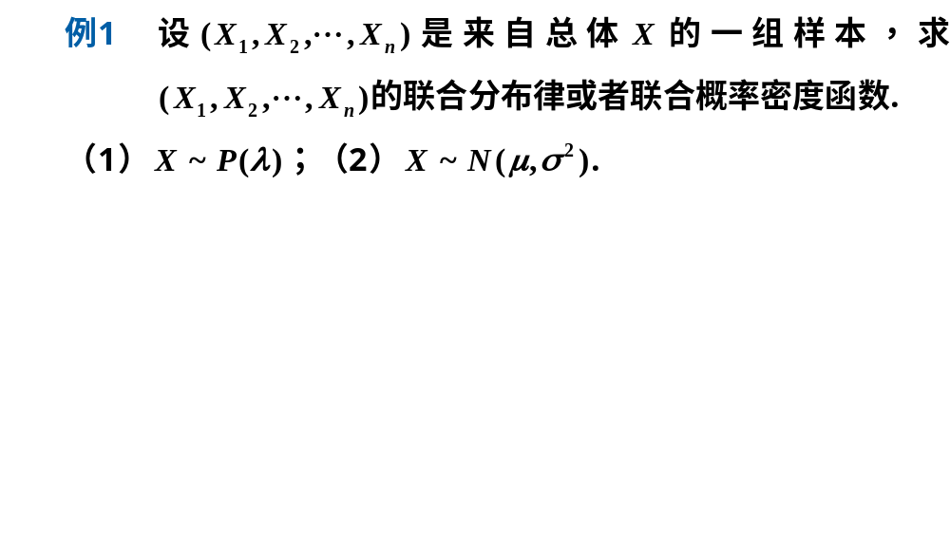
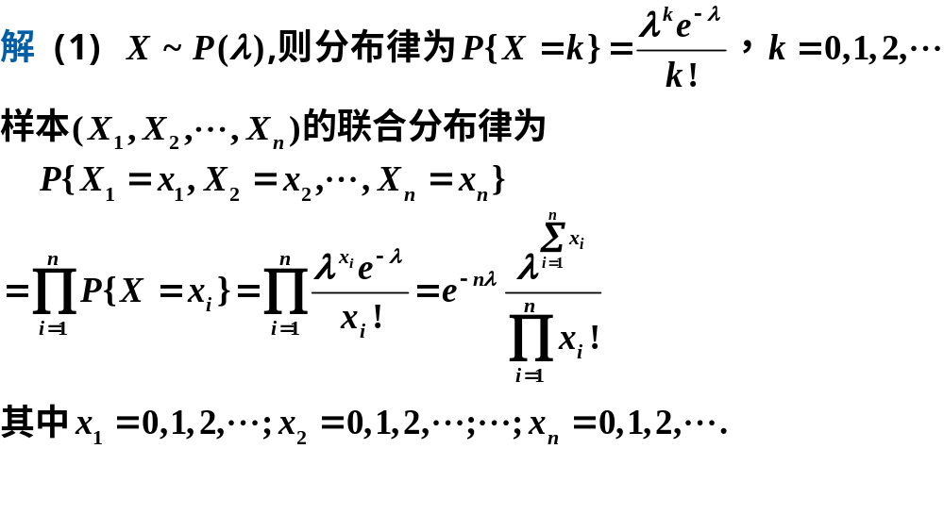

Slide 17
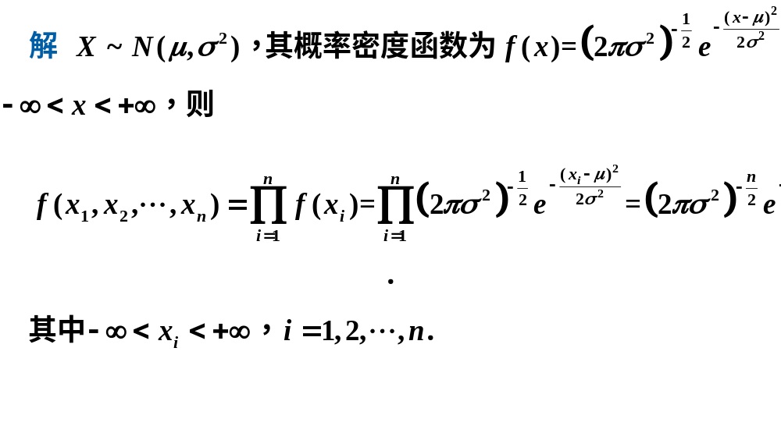

Slide 18


小结
总体与样本
总体和个体
样本
样本的联合分布

Slide 19
谢谢您的观看
Harbin Engineering University

